Slide 1
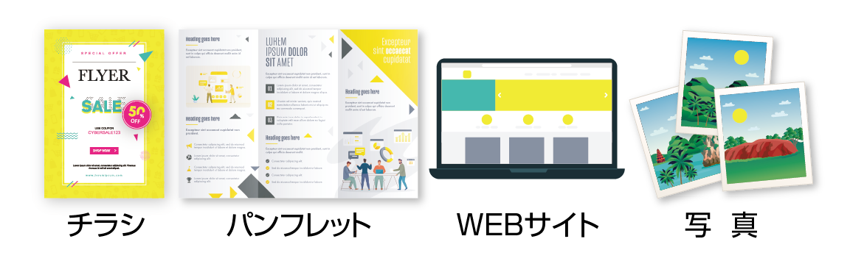
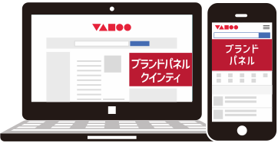
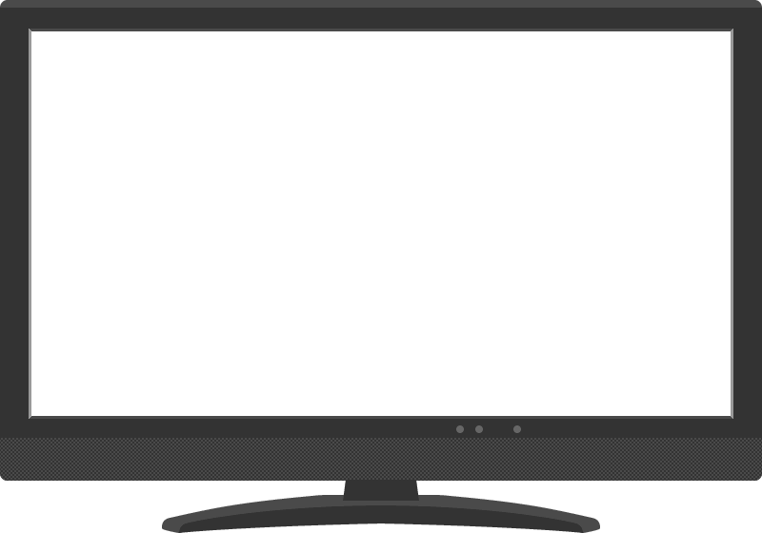
2次利用可能な動画制作から広告出稿までのオールインワン企画！
TVCMセット
南日本放送
既存の静止画データから15秒の動画を制作し、
TVとYahoo! JAPAN トップページで動画広告を実施。
1
既存の静止画データをもとに動画を作成
このプランに含まれるサービス
15秒
1タイプ
制作する
完全パッケージ動画
2次利用権利
15秒動画制作
1タイプ
ヤフー用
バナー制作
お任せ
ナレーションBGM・効果音
完パケ動画データ納品
（ ）
動画も可
ヤフー
広告料
TVCM
広告料
(納品ﾒﾃﾞｨｱ含)
WEB
広告料
サイネージ
広告料
2
ヤフーTOPページ ブランドパネル（予約型）のデバイスと期間とエリアを選択し掲載
PC
or
スマホ
or
PC＋スマホ
テレビCM
デバイスを指定
平日開始の5日〜1ヶ月間で自由設定
15秒 × 計15本
掲載期間を指定
※掲載回数は設定期間で按分されるイメージです。
放送エリア全域
掲載エリアを指定
都道府県指定
の場合
掲載保証回数
349,000回
掲載保証回数
218,000回
掲載保証回数
242,000回
タイムランク別本数
Ａ：1 本 特B：1 本 Ｂ：2 本 Ｃ：11 本
※複数指定可
or
or
or
or
※1週間以上で放送 ※放送尺は15秒
※フリースポットの為、放送時間の事前開示はありません。
タイムランクの保証はいたします。
※年末年始は対象外です。
市区郡指定
の場合
掲載保証回数
320,000回
掲載保証回数
200,000回
掲載保証回数
222,000回
※複数指定可
3
広告掲載レポートと放送確認書を提出
実施料金
■WEB広告の遷移先ページについて
800,000円
※WEB広告用の【遷移先WEBページのURL】をご準備下さい。（パラメータ付も可）
（税別）
※遷移先代用のWEBチラシビューアー（無償）もございます。詳細はお問合せください。

